Slide 1


Slide 2




资本主义萌芽出现
文艺复兴
宗教改革
英国爆发
资产阶级革命
新航路开辟
近代科学产生
14、15C
15C末16C初
14-17C
1640年
1368年
明朝建立
元朝灭亡
1644年
明朝灭亡
清军入关

Slide 3

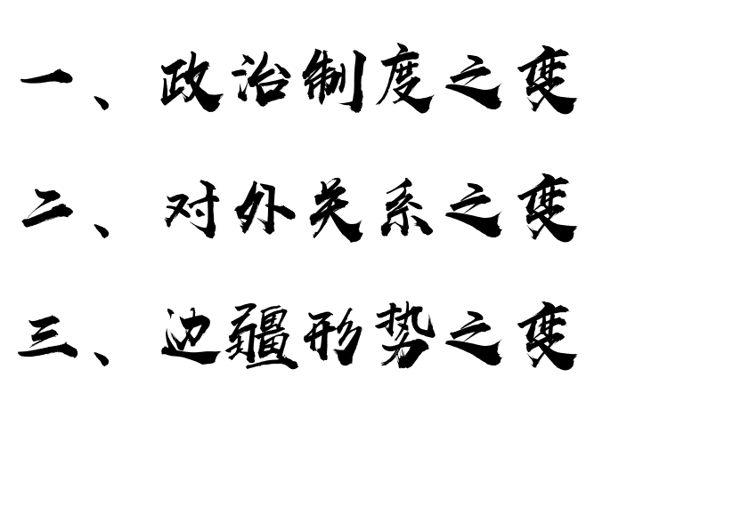

课程标准：了解明朝统一全国和经略边疆的相关措施; 认识这一时期统一多民族国家版图奠定的重要意义

Slide 4

（一）明朝建立
基础梳理
姓名：朱元璋
学历：无文凭，自学成才
家庭出身：贫农（至少三代）
籍贯：安徽凤阳
生卒：1328-1398
职业：和尚——皇帝
主要工作经历：
1328年－1344年放牛
1344年－1352年做和尚
1352年－1368年造反
1368年－1398年大明王朝皇帝
1、建立政权
1368年，朱元璋称帝，定都应天府（江苏南京），国号大明。
2、完成统一
1368年明军攻占大都，结束了元朝在全国的统治。
明太祖朱元璋

Slide 5
（二）制度建设
重点探讨
明朝政治何变？
1、废除宰相制度
自秦始皇置丞相，不旋踵而亡。汉、宋因之，虽有贤相，然其间所用者，多有小人，专权乱政。我朝罢相……事皆朝廷总之，所以稳当。 ——《明太祖实录》
(胡惟庸)独相数岁，生杀黜陟罚，或不奏径行，内外诸司上封事必先取阅，害己者，辄匿不以闻。 ——《明史·胡惟庸传》
思考：朱元璋为何废相？

Slide 6
（二）制度建设
重点探讨
明朝政治何变？
1、废除宰相制度
（1）原因
①历史原因：前朝丞相权势过重的教训。
②现实原因：废行省设三司，相权扩大。
③直接原因：丞相胡惟庸专权擅政。
④根本原因：相权过大，威胁皇权。
废相之后就真的“稳当”了吗？

Slide 7
（二）制度建设
重点探讨
明朝政治何变？
1、废除宰相制度
（2）影响
皇帝
吏
户
礼
兵
刑
工
皇帝直接领导六部
“八日之间，内外诸司奏札凡一千六百六十，记三千二百九十一事”。 ——（清）孙承泽
百僚未起朕先起，百僚已睡朕未睡。
不如江南富足翁，日高丈五犹披被。
——朱元璋

Slide 8
（二）制度建设
重点探讨
明朝政治何变？
1、废除宰相制度
（2）影响
①加强皇权
②政务繁忙，效率低，易决策失误。
如何解决这个问题？

Slide 9
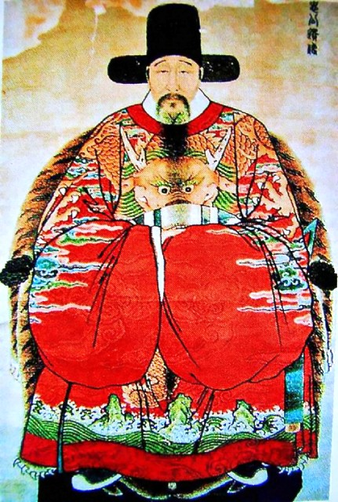
（二）制度建设
重点探讨
明朝政治何变？
2、设立内阁
（1）设立：明成祖文渊阁正式设立内阁
（2）性质：辅佐皇帝处理政务的秘书机构
（3）运行机制：
①票拟：替皇帝浏览百官奏章，草拟处理意见。
②批红：皇帝在票拟的基础上，用红笔正式批复奏章。
明中后期，有的大学士深受皇帝信任，权力很大，被比喻为宰相。——纲要上
张居正
内阁首辅是变相重设的宰相吗？

Slide 10
（二）制度建设
重点探讨
明朝政治何变？
2、设立内阁
（4）特点
 | 比较项目 | 宰相制 | 内阁制
相同点
不同点 | 权力来源
 | 任免
 | 职权
 | 对君权影响
职责都是辅助皇帝处理全国政务
制度赋予、法定
皇帝个人信任、非法定
经皇帝与大臣商议
直接由皇帝决定
参与决策国家大事，
拥有一定的决定权
咨询机构，无决定权
一定程度上制约君权
不能制约君权

Slide 11
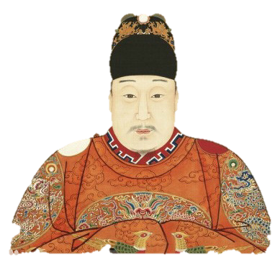

（二）制度建设
重点探讨
明朝政治何变？
“正常情况下，一切内外奏章由文书房登录后交司礼监由掌印太监转呈皇帝。皇帝阅后再逆行送内阁票拟。票拟之后，再返行文书房、司礼监，再经掌印太监之手呈皇帝审定。果系妥当，则令秉笔太监照内阁票拟批行，否则，再下内阁重拟。” ——《监阁共理与相权游离》

Slide 12
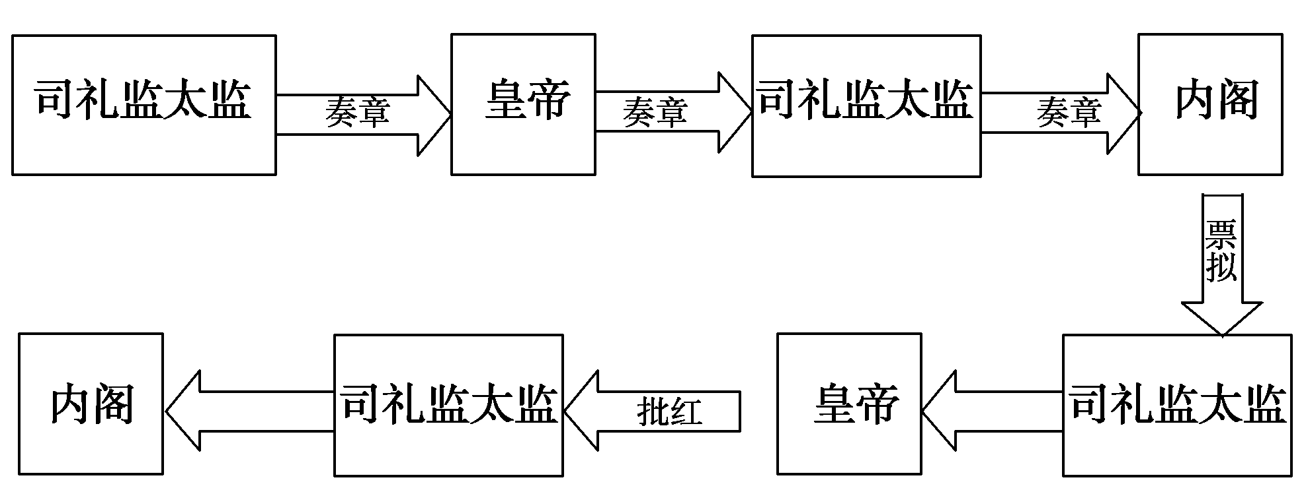
（二）制度建设
重点探讨
明朝政治何变？
3、宦官专权
（1）原因
宦官比内阁更多地得到皇帝信任
（2）表现
①司礼监获得了协助甚至代理皇帝批红的权力；
“司礼监、内阁大学士，内外相维”

Slide 13
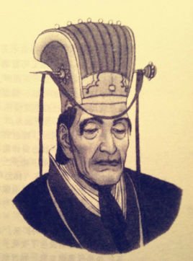
（二）制度建设
重点探讨
明朝政治何变？
3、宦官专权
（1）原因
（2）表现
②负责提督东厂，控制锦衣卫，对官民的言行进行监视、侦查，
有权逮捕、施刑。
（3）实质
宦官无法制约皇权，必须依附于皇权，实质
是专制皇权的强化。
（4）影响
政治日益黑暗，社会矛盾加剧
宦官权势达到极点，作威作福，党羽遍全国，自称九千岁，任意诛杀异己，忠良遇害者甚多。后明思宗治其十大罪，自知时日无多，自缢而亡。
魏忠贤

Slide 14
（二）制度建设
重点探讨
变化：专制皇权发展到新高度，有利于加强君主对全国的有效统治。
废除宰相
设立内阁
皇权强化
危机：官僚机构对皇权的调节能力削弱，易导致政治黑暗，封建制度走向衰落。
重用宦官

Slide 15
（一）官方：郑和下西洋
基础梳理
1、时间：15世纪前期
2、概况：
先后七下西洋，访问亚非30多个国家和地区，最远达到非洲东海岸和红海沿岸。
3、特点：
时间长、规模大、范围广、领先世界
4、目的：
耀兵异域，示中国富强（宣扬国威）
政治目的大于经济目的

Slide 16
（一）官方：郑和下西洋
重点探讨
如何看待明朝统治者“下西洋”政策的变化？
5、影响
郑和的出海确实是种奢侈的冒险，除了声势浩荡并带回奇谈异闻外，几乎没有产生什么商业利益。士大夫强烈反对，甚至在史书中也只是轻轻一笔带过而已。 ——费正清《中国：传统与变迁》
朝贡贸易：是古代王朝与周边藩属国政治经济联系的一种重要方式，其特点往往是“厚往薄来、倍偿其价”，政治目的大于经济目的，主要是为了宣扬国威，满足统治者对奇珍异宝的需求。

Slide 17
（一）官方：郑和下西洋
重点探讨
如何看待明朝统治者“下西洋”政策的变化？
5、影响
积极：
（1）增进了中国与亚非国家和地区的相互了解和友好往来，扩大明朝在海外的政治影响。
消极：
（2）给明朝带来较大的财政负担，后来未能持续。

Slide 18
（二）民间：海禁政策
基础梳理
1、含义：人民不得擅自出海与外国互市，对外贸易只能在官方主持下进行。
2、原因：
寸板不许下海，罢太仓黄渡市舶司……以倭寇仍不稍敛足迹，又下令禁濒海民私通海外诸国。 ——《明太祖实录》
嘉靖三十一年（1552年），漳、泉海贼勾引倭奴万余人，驾舟千余艘，自浙江舟山、象山等处登陆，流劫台、温、宁、绍间，攻陷城塞，杀掳居民无数。——《明世宗实录》

Slide 19
（二）民间：海禁政策
基础梳理
2、原因：
（1）政治：对日本经济封锁，打击倭寇
（2）经济：自给自足的自然经济处于主导地位。
（3）思想：传统儒家思想保守落后，海洋观念意识淡薄。
3、影响：
正常贸易被中止，走私贸易盛行，在一定程度上加剧了东南沿海的倭患。

Slide 20
（三）海防危机
基础梳理
1、抗倭斗争
（1）戚继光、俞大猷抗倭
（2）放松对私人海外贸易的限制
（隆庆开关）
2、欧洲殖民者入侵
（1）16世纪中期，葡萄牙获得在澳门的租住权。
（2）荷兰和西班牙，分别占据台湾岛的南部和北部。
（3）明末，西班牙被荷兰击败，退出台湾。

Slide 21
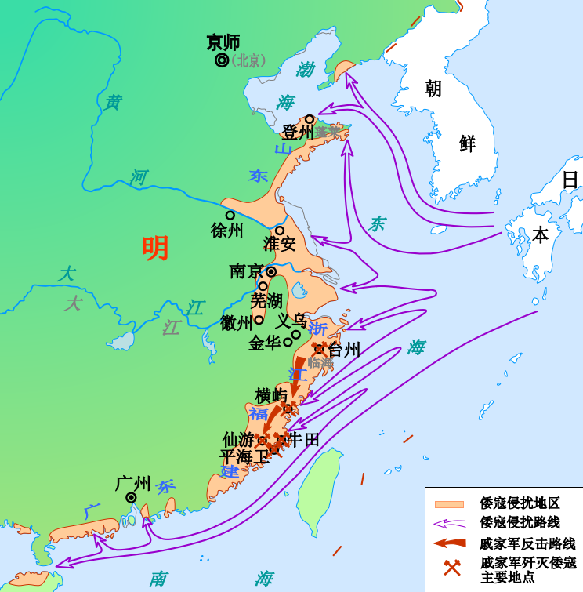
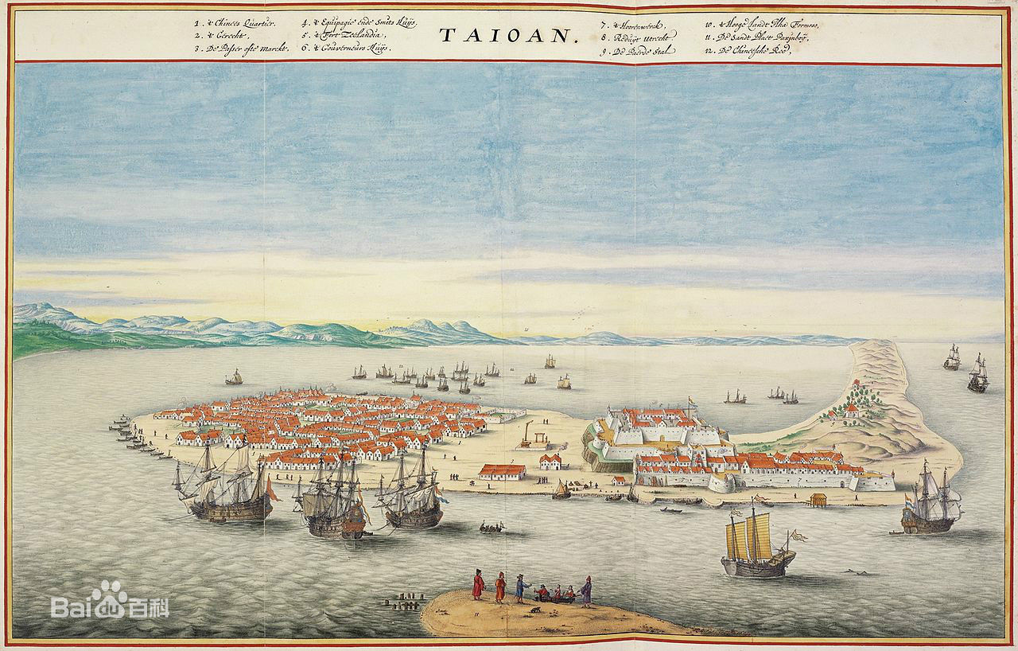
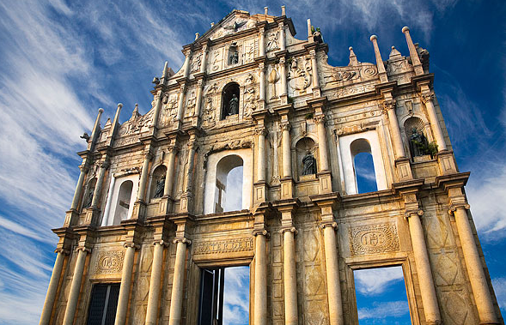
（三）海防危机
基础梳理
戚继光平倭形势图
荷兰殖民时期的台湾
澳门大三巴牌坊

Slide 22
重点探讨
就基本层面，宋元以前中华民族是以一种较为开放的心态与海洋打交道的。只是到了元末明初之后，随着国家海洋方面的安全问题日益凸显，甚至成为成为统治政权的隐患是，原本日渐开放的海洋观念意识才开始转向。
——吴珊珊、李永昌《中国古代海洋观的特点与反思》
从“主动开放”到“故步自封”
西方殖民者侵略威胁初显

Slide 23
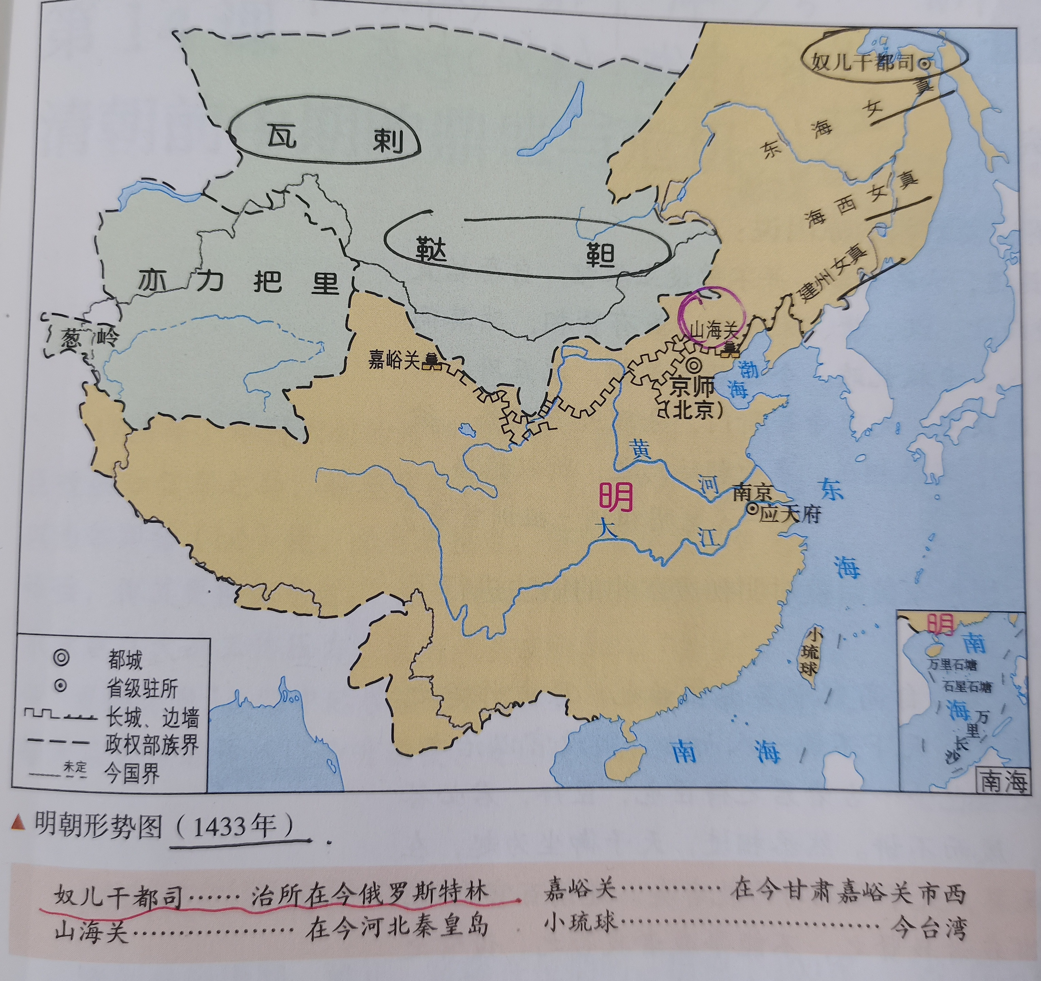
（一）内陆边疆
明廷允许萄人租借澳门......是对葡萄牙殖民者侵略本性认识不足，而视北方民族为主要威胁，以防北方民族为主。
——刘祥学《从明朝中后期的民族政策看葡萄牙殖民者窃占澳门得逞的原因》
明朝形势图1433
阅读教材74页思考：明朝是如何处理东北、北部和西南方向少数民族地区的？

Slide 24
（一）内陆边疆
基础梳理
1、措施及特点
地区 | 措施 | 特点
蒙古
西藏
东北
有战有和、修长城、和议、册封、互市
威德兼施、
以夷治夷、
因俗而治。
封授；设立行都指挥司等机构；委任上层
设立奴儿干都司；封授女真部落首领官号
2、影响
（1）维护了边疆地区的稳定，促进了民族交融；
（2）对于统一多民族国家版图的奠定发挥了积极作用。

Slide 25
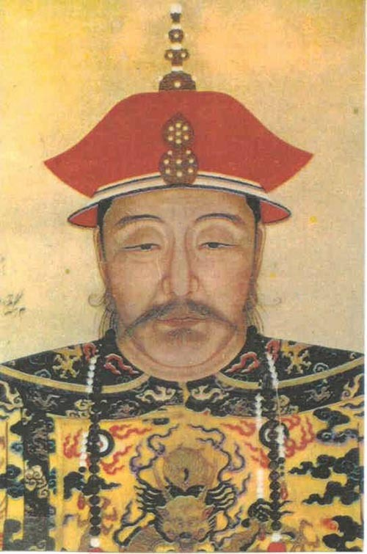
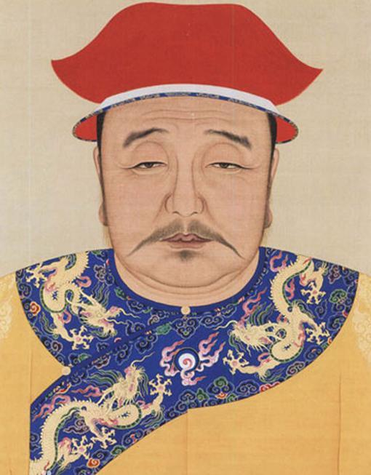
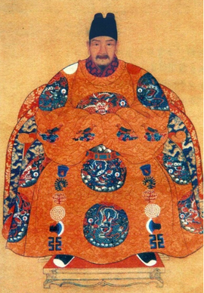
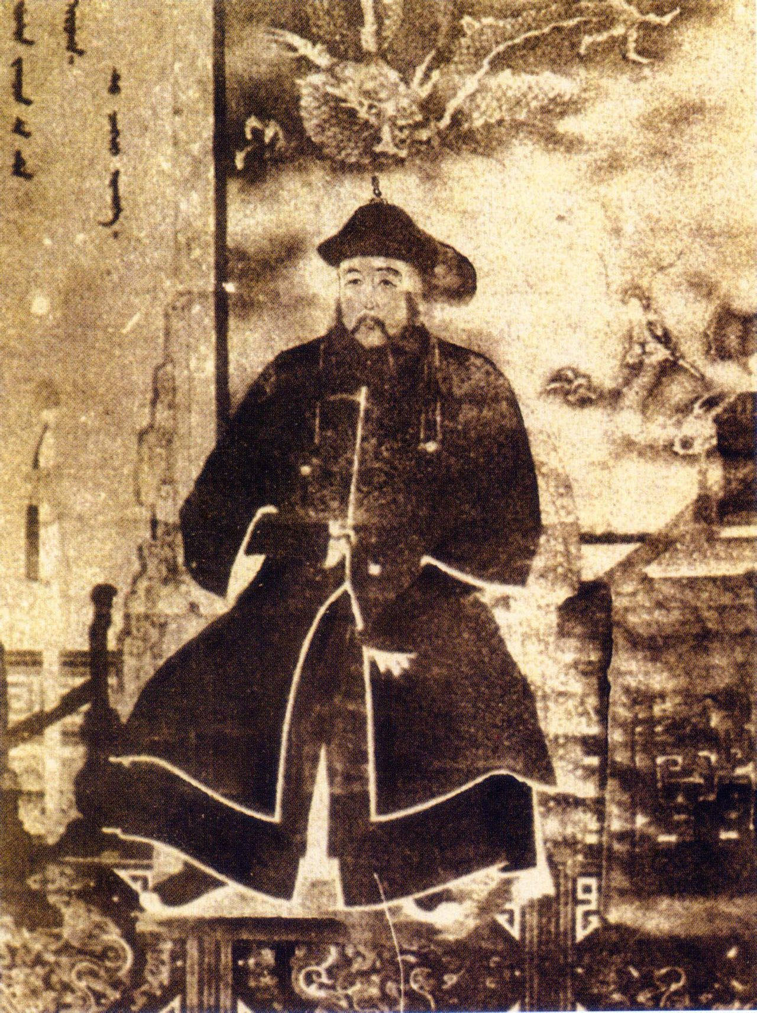
（二）明清易代
基础梳理
1616
1636
1644
1644
努尔哈赤统一女真建立大金
皇太极称帝，改国号为“大清”
1644年，李自成攻占北京，崇祯帝自缢，明亡。
多尔衮率军进入山海关，打败李自成，进占并迁都北京

Slide 26
15世纪初，明朝经济繁荣，国力雄厚，成为当时世界上的强国。在政府的支持下，郑和七下西洋，不仅增进了中国与亚非国家和地区的相互了解和友好往来，形成了万邦来朝的局面，而且开创了西太平洋与印度洋之间的亚非海上交通网，为人类的航海事业作出了伟大贡献。同时，明朝政府采取灵多样的方式经略边疆，国家疆域辽阔，奠定了近代祖国的疆域。
强盛的明朝，暗藏着保守、专制落后的一面。在政治上，君主专制空前加强，也导致宦官专权严重，政治黑暗。在外交上，在短暂的郑和下西洋之后坚持海禁政策，丧失与西方殖民者争夺市场的机遇。
在整个世界向近代转型的大趋势下，明朝内部潜藏着种种危机，逐渐落后
强大，但逐渐落后于世界的明朝

Slide 27
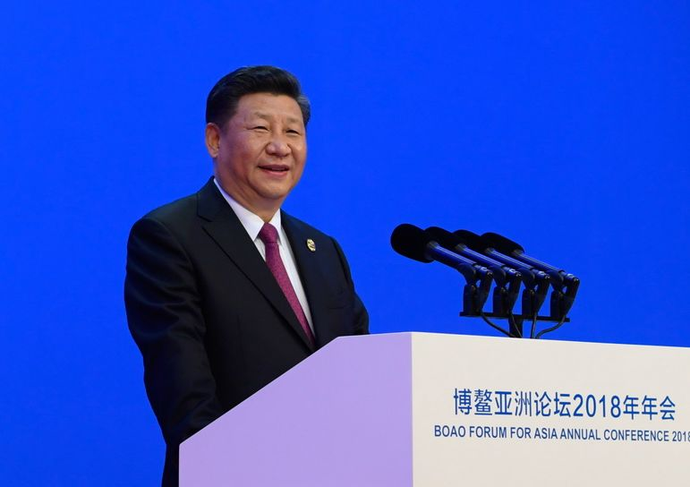
综合研判世界发展大势，经济全球化是不可逆转的时代潮流。正是基于这样的判断，我在中共十九大报告中强调，中国坚持对外开放的基本国策，坚持打开国门搞建设。我要明确告诉大家，中国开放的大门不会关闭，只会越开越大。
——习近平2018博鳌亚洲论坛

Slide 28
1、废除宰相
强大，但逐渐落后于世界
世界大变，大明何变
一、政治制度之变
2、设立内阁
3、宦官专权
1、官方：郑和下西洋
二、对外关系之变
2、民间：海禁政策
3、海防危机
1、边疆管理
三、边疆形势之变
2、明清易代

Slide 29
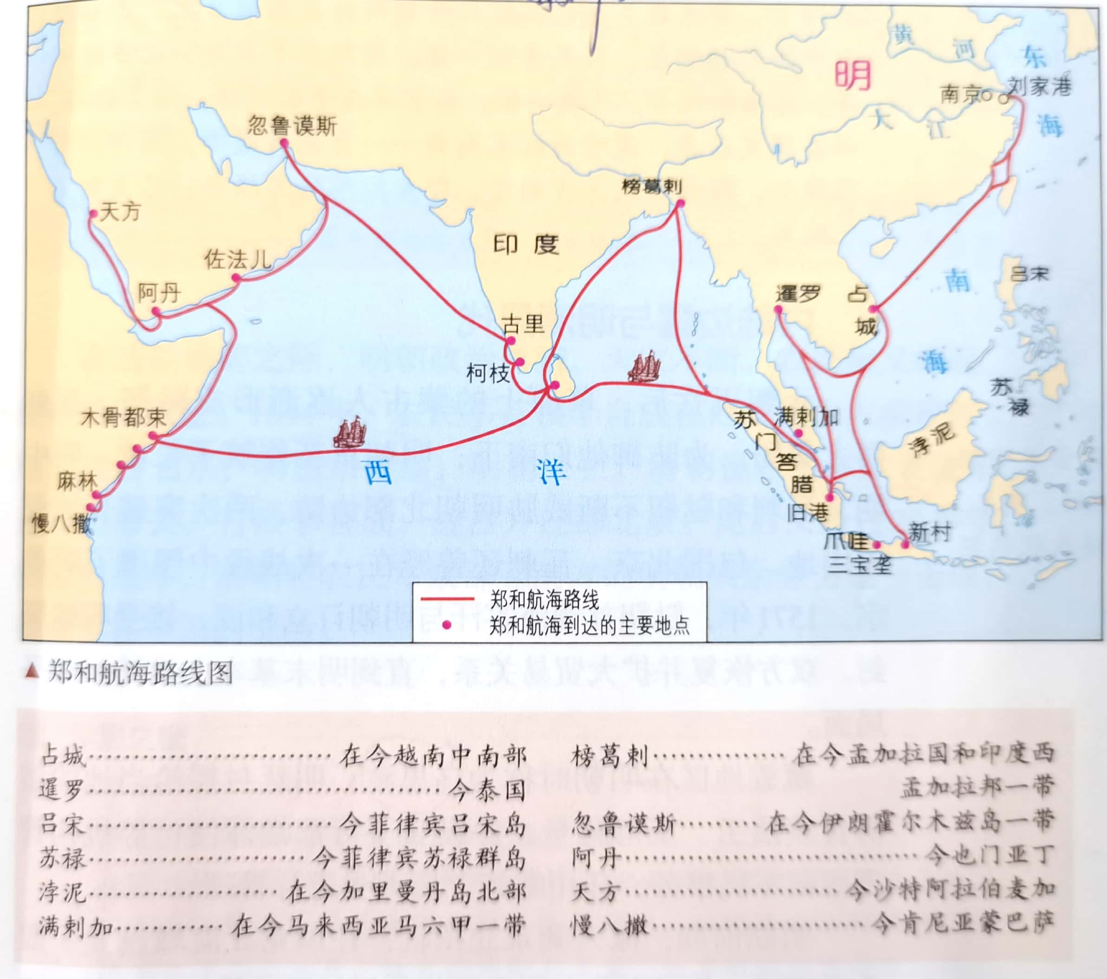
（一）官方：郑和下西洋
基础梳理
郑和航海路线图
（郑和下西洋）航线之长、航程之远、持续时间之久，在当时世界上无人可以与之比肩……他的船队规模之大，船舶字巨，航海技术之精良，在当时世界上是无出其右。 —— 樊树志《国史十六讲》

